Slide 1
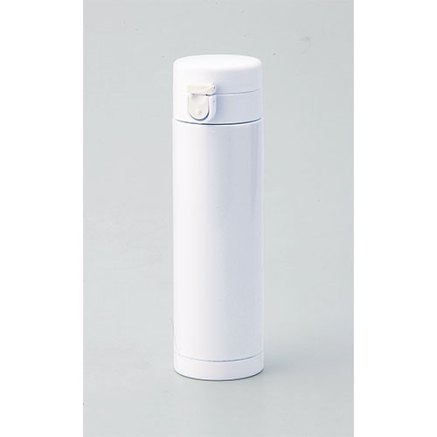
【提案書】
ワンプッシュ真空ステンレスボトル
特徴
ワンタッチでフタを開けることができるため片手で操作が可能で、スポーツ用などには最適なステンレスボトルです。保冷保温効果にも優れているため一年中通して便利に使えます。
商品写
納期
納期スペース
仕様
素材：内瓶・胴部:ステンレス鋼蓋:ポリプロピレン パッキン:シリコーンゴム
サイズ：φ66×232mm 箱サイズ243×75×75mm
包装：化粧箱入
備考：名入れ可能、容量:430ml
お見積
お見積りスペース

